Slide 1
SOCIEDADE E CULTURA EM TEMPOS GLOBAIS
Aulas 2 e 3

Slide 2
Alejandro Iñarritu (2018) LACMA
Carne y Arena
(virtually present, physically invisible)
Experiência de 6’30, arquitetura e realidade virtual, que coloca o participante diretamente em uma cena de violência ao tentar atravessar a fronteira México-EUA, no momento em que migrantes exaustos são capturados pela polícia armada, com cachorros e helicópteros a vigiar.
Apenas uma pessoa entra no espaço por vez, uma igreja convertida em palco da experiência, cenografada para simular a região desértica da fronteira. A experiência de estar sozinho em uma espaço hostil em situação de insegurança é parte da vivência.
O espaço que antecede a entrada, simula uma cela onde os migrantes presos são colocados.
Empatia?
https://www.youtube.com/watch?v=zF-focK30WE

Slide 3
Babyn Yar Memorial Center Ilya Khrzhanovsky
“Victim or Executioner? Let the computer decide” – The New York Times, 11/05/2020
https://www.nytimes.com/2020/05/11/world/europe/ukraine-holocaust-babyn-yar.html
2016 lançadas, em Kiev, as bases de um Babyn Yar Memorial e Centro do Holocausto destinado a documentar, preservar, estudar o que ali aconteceu e estudar causas e consequências. O Centro está em construção e para 2025 prevê-se a abertura de um recurso importante para o conceito do memorial. Nessa data, aberto o Memorial, seus visitantes seriam "entrevistados" à entrada por um algoritmo na forma do preenchimento de um questionário individual cujas respostas seriam em seguida complementadas por dados coletados sobre os respondentes, pelo mesmo algoritmo, junto às "mídias sociais" e onde mais possível. Esse algoritmo mastigaria as informações obtidas e designaria, a cada visitante, um papel dentro da tragédia recordada pelo Memorial: carrascos, colaboradores dos opressores ou vítimas. Os visitantes não escolherão seus papéis, o algoritmo faz isso por eles, sem margem para opção. Ou isso ou nada. Esse projeto foi concebido por Ilya Khrzhanovsky cineasta polêmico conhecido por filmes ou performances, happenings teatrais filmados.

Slide 4
DE COMO UM ALGORITMO E UM GAME PODEM RESOLVER UM VELHO PROBLEMA DE FILOSOFIA -- PELO MENOS EM ARTE ( TALVEZ FORA DELA TAMBÉM) Teixeira Coelho
“No Memorial de Babyn Yar, quando aberto, o algoritmo, conforme sua análise dos visitantes e o papel a cada um atribuído, irá dirigir os visitantes através dos labirintos da exposição. E nesse cenário passarão por experiências virtuais por meio de óculos de realidade virtual conforme seus papéis individuais: vítimas, colaboradores dos nazistas, soldados nazistas, prisioneiros de guerra, encarregados de proceder à queima dos corpos, tantas opções quanto permitidas pelo sistema de computação instalado. Tecnologias do tipo "deep fake", que permitem a colocação de rostos em corpos aos quais não pertencem de modo a serem apresentados, por exemplo, como tendo sido filmados em situações delicadas capazes comprometer as respectivas pessoas, -- ou que colocam palavras nos lábios de quem nunca as disse nem diria, e sem que os observadores percebam anomalias--, farão com que os visitantes do Memorial vejam a si mesmos na situação de vítimas. Ou de carrascos. Ou de cúmplices voluntários. Ou de cúmplices forçados. A apresentação do projeto observa que cada visita ao Memorial se revelaria "uma jornada desafiadora e por vezes chocante, com opções éticas no centro da experiência".
Experiência ética?
Escritores, historiadores, artistas e outras figuras assinaram um manifesto se opondo ao projeto que se constitui em “formas imersivas de reconstituição do Holocausto e de gameficação da morte”.
“Disneylândia do Holocausto”.
Publicado em http://www.iea.usp.br/publicacoes/ensaios/tecnologia-e-filosofia

Slide 5
CORONATION (2020) Ai Weiwei
Documentário sobre o lockdown in Wuhan, China.
01/12/19 - primeiro paciente com Covid-19 foi identificado em Wuhan.
A doença tornou-se uma pandemia global, com 22.589.017 infectados e 792.475 mortos no mundo (21/08/20).
O filme examina o controle estatal chinês frente à pandemia – vigilância e extremo controle social. O impacto do vírus no espaço individual e coletivo.
Evidencia a perda de confiança na sociedade, na transparência e no respeito pela humanidade.
Questão existencial: pode a civilização sobreviver sem humanidade?
https://www.youtube.com/watch?v=uL4X26wEDQw
https://www.aiweiwei.com/coronation

Slide 6
Uniformes do exército brasileiro Made in China
http://www.eb.mil.br/web/imprensa/resenha/-/journal_content/56/18107/860650;jsessionid=6C37B8896C5DE3CAF88E25B4392DC5DF.lr1?refererPlid=18115#.VRwHZvnF-nk
2011

Slide 7
DADOS
Há mais mobilidade agora do que em qualquer outro momento da história [continuam as interdições].
O número de imigrantes cresce mais do que a população global.
Remessa de dinheiro 429 bilhões de dólares (BM 2016) = 3 vezes a quantia aportada por programas oficiais de assistência (mesmo com a crise mundial remessas crescem, 4,4% 2013)→ remessas de dinheiro + remessas culturais.
(689 bilhões de dólares 2018 – ONU)
Fatores de expulsão e atração = migrações livres e forçadas (vulnerabilidade).
Tecnologia (celulares, webcams) permitem contato permanente com lugar de origem – integração?
Aparecimento das margens no centro.

Slide 8
World Migration Report 2020 - ONU
Number of international migrants globally in 2019: 272 million (3.5% of the world’s population)
52 per cent of international migrants were male; 48 per cent were female.
74 per cent of all international migrants were of working age (20–64 years).
India continued to be the largest country of origin of international migrants.
India had the largest number of migrants living abroad (17.5 million), followed by Mexico and China (11.8 million and 10.7 million respectively).
Top destination country remained the United States (50.7 million international migrants).
Top 3 remittance recipients were India (USD 78.6 billion), China (USD 67.4 billion) and Mexico (USD 35.7 billion).

Slide 9
World Migration Report 2020 - ONU
United States remained the top remittance-sending country (USD 68.0 billion) followed by the United Arab Emirates (USD 44.4 billion) and Saudi Arabia (USD 36.1 billion).
Global refugee population was 25.9 million in 2018
52 per cent of the global refugee population was under 18 years of age.
Number of internally displaced persons due to violence and conflict reached 41.3 million.
More than half of all international migrants (141 million) lived in Europe and Northern America.
Migration has been a key determinant of population change in several countries.
https://www.un.org/sites/un2.un.org/files/wmr_2020.pdf

Slide 10
Nova caravana de migrantes de Honduras deixa Estados Unidos e México em alerta
Marcha vem sendo convocada pelas redes sociais, sem líderes definidos; emissoras de rádio locais pedem que hondurenhos não deixem o país
Jacobo García, de El País, 15/01/2019
https://oglobo.globo.com/mundo/nova-caravana-de-migrantes-de-honduras-deixa-estados-unidos-mexico-em-alerta-23371931

Slide 12
ONU/OXFAM
50 maiores multinacionais têm uma receita anual maior do que o PIB de 70% dos países.
29 das cem maiores economias do mundo são empresas multinacionais e não países.
Receita das multinacionais fora do seu país de origem ronda 40 trilhões de dólares, ou mais da metade do PIB mundial, com seus 73,5 trilhões de dólares em 2013. O total de exportações dos países está próximo de 20 trilhões de dólares, a metade do que fazem as multinacionais fora do seu país de origem.
Oito homens concentram a riqueza equivalente de 3,6 bilhões de pessoas, a metade mais pobre da população mundial (Oxfam, 2017)
82% da riqueza gerada entre 2016 e 2017 ficou com o 1% mais rico.
2.153 bilionários do mundo têm mais riqueza do que 4,6 bilhões de pessoas – ou cerca de 60% da população mundial (Oxfam 2020)

Slide 13
OXFAM 2020
As mulheres fazem mais de 75% de todo trabalho de cuidado não remunerado do mundo. Com isso, frequentemente trabalham menos horas em seus empregos ou tem que abandoná-los por causa da carga horária com o cuidado.
Em todo mundo, 42% das mulheres não conseguem um emprego porque são responsáveis por todo o trabalho de cuidado. Entre os homens, esse percentual é de apenas 6%.
Homens detêm 50% mais riqueza do que mulheres.
https://www.oxfam.org/en/research/time-care

Slide 14
OXFAM 2020
Número de crianças migrantes: 31 milhões
Número de crianças refugiadas: 13 milhões
Número de crianças solicitantes de asilo: 936 mil
Número de crianças forçadas a se deslocar em seu próprio país: 17 milhões.
População mundial estimada em julho 2020:
7,8 bilhões

Slide 15
1997
¿Qué es la globalización? Ulrich Beck
A Era do Globalismo Octavio Ianni

Slide 16
¿Qué es la globalización? Ulrich Beck
“Globalización significa la perceptible pérdida de fronteras del quehacer cotidiano en las distintas dimensiones de la economía, la información, la ecología, la técnica, los conflictos transculturales y la sociedad civil, y, relacionada básicamente con todo esto, una cosa que es al mismo tiempo familiar e inasible – difícilmente captable -, que modifica con perceptible violencia la vida cotidiana y que fuerza a todos a adaptarse y a responder. El dinero, las tecnologías, las mercancías, las informaciones y las intoxicaciones ‘traspasan’ las fronteras, como si estas no existieran. Inclusive cosas, personas e ideas que los gobiernos mantendrían, si pudieran, fuera del país consiguen introduzirse.” (p.42)

Slide 17
A Era do Globalismo Octavio Ianni
Configuração histórico-social → complexo jogo de forças.
Produto e condição de múltiplos processos sociais, econômicos, políticos e culturais, em geral sintetizados no conceito de globalização.
Na base está o capitalismo, como modo de produção global: presente em todas as nações, regimes políticos, tradições culturais.
“O capitalismo se apresenta como um modo de produção e um processo civilizatório. Além de desenvolver e mundializar as suas forças produtivas, e as suas relações de produção, desenvolve e mundializa instituições, padrões e valores socioculturais, formas de agir, sentir, pensar, imaginar” (p.187).
Emerge de forma particularmente evidente, em suas configurações e em seus movimentos, no fim do século XX, a partir do desabamento do mundo bipolarizado capitalismo/comunismo.
[Beck = capitalismo sem impostos: “produzir em um país, pagar impostos em outro e exigir gastos estatais na forma de criação de infraestrutura em um terceiro” (p.19)]
Ruptura histórica drástica

Slide 18
A Era do Globalismo
Expansão das empresas, corporações e conglomerados transnacionais
Nova divisão transnacional do trabalho
Emergência das cidades globais
Declínio do estado-nação
Estados nacionais: elos da sociedade global
Estruturas de poder globais: FMI, BM, OMC
Novos movimentos sociais – sociedade civil global?
Ver Appadurai p.16/18/36

Slide 19
A Era do Globalismo
Percepção global da existência: ‘todos são levados a perceber algo além do horizonte visível, a captar configurações e movimentos da máquina do mundo’
Não só as sociedades nacionais são atingidas = modos de vida e pensamento de indivíduos e coletividades (cultural)
Globalização do mundo acelerada com o desenvolvimento das tecnologias de informação e comunicação
Problemática ambiental: sistema global
Nomadismo

Slide 20
A Era do Globalismo
Globalização ≠ Homogeneização
Sociedade global = totalidade dinâmica, complexa e contraditória
Diversidades, desigualdades, tensões e antagonismos; articulações, associações e integrações regionais, transnacionais e globais
Local – Global
Nova realidade: integra, subsume e recria singularidades,particularidades, nacionalismos, provincianismos, etnicismos, identidades, fundamentalismos
Multiplicação da diversidade do mundo – caleidoscópio desconhecido

Slide 21
Descendo à Terra: política no novo regime climático Bruno Latour (2017)
A questão do clima está no coração de todas as questões geopolíticas e está diretamente ligada a questões de injustiça e desigualdade.
Ausência de um mundo comum, compartilhável → elites = Terra não tem mais espaço suficiente para eles e para todos os outros → não mais liderar, mas se proteger do mundo.
Projeto da modernidade se tornou impossível: não há terra capaz de conter seu ideal de progresso, emancipação e desenvolvimento.
Todas as formas de pertencimento estão passando por metamorfoses.
Crise migratória generalizada – privados de terra → mudar modos de vida = mudança cultural.
A noção de solo está mudando: o solo dos sonhos da globalização está começando a ruir → questão territorial abarca a todos.
O planeta é muito estreito e limitado para o globo da globalização.
Chegamos ao final de um certo arco histórico.
“Ou negamos a existência do problema ou procuramos um lugar para aterrissar”.

Slide 22
Descendo à Terra: política no novo regime climático Bruno Latour (2017)
Conexão de três fenômenos: o que desde os anos 80 vem sendo chamado de “desregulamentação” ou o “desmantelamento do Estado de bem-estar social”; o que desde os anos 2000 é conhecido como “negação da mudança climática”; e, acima de tudo, o que nos últimos 40 anos tem sido uma extensão vertiginosa das desigualdades.
Se a hipótese estiver correta, tudo isso é parte de um único fenômeno: as elites estão tão completamente convencidas de que não haveria vida futura para todos que decidiram se livrar de todos os fardos da solidariedade o mais rápido possível - por isso desregulamentação; eles decidiram que uma espécie de fortaleza dourada teria que ser construída para aqueles (uma pequena porcentagem) que seriam capazes de sobreviver - daí a explosão de desigualdades; e eles decidiram que, para esconder o egoísmo crasso de tal fuga do mundo compartilhado, eles teriam que rejeitar absolutamente a ameaça na origem deste voo vertiginoso - daí a negação da mudança climática (p.11).

Slide 23
Descendo à Terra: política no novo regime climático Bruno Latour (2017)
“A sensação de vertigem, quase de pânico, que atravessa toda a política contemporânea surge devido ao fato de que o chão está cedendo aos pés, de todos ao mesmo tempo, como se todos nos sentíssemos atacados em todos os lugares, em nossos hábitos e em nossas posses”. (p.5)

Slide 24
Descendo à Terra: política no novo regime climático Bruno Latour (2017)
“A nova universalidade consiste em sentir que o chão está no processo de ruir”.
Realizar dois movimentos contraditórios: ligar-se a um pedaço particular de solo e ter acesso ao mundo global.
Registrar, manter, valorizar um número máximo de formas alternativas de pertencer ao mundo (X homogeneização).
Globalização Minus – Globalização Plus
Local Minus – Local Plus
“Descobrir em comum que terra é habitável e com quem compartilhá-la”.

Slide 25
Achille Mbembe pondera em “O direito universal à respiração” que, “se o Covid-19 é a expressão espetacular do impasse planetário no qual a humanidade se encontra, então se trata, sem pôr nem tirar, de recompor uma Terra habitável pois que ela oferecerá a todos a possibilidade de uma vida respirável. Seremos capazes de redescobrir nossa pertença à mesma espécie e nosso vínculo inquebrantável com a vida como um todo? Talvez seja essa a questão, de todas, a última, antes que se feche, de uma vez por todas, a porta.”

Slide 26
Agência de Imigração e Alfândega (ICE) dos EUA está transferindo 1.600 presos para prisões federais como meio de enfrentar o excesso de processos resultantes das novas políticas de “tolerância zero” do governo de Donald Trump, informou nesta sexta-feira, 8, a instituição (O Estado de SPaulo, 08/06/18) População de imigrantes nos EUA é estimada em 43 milhões
Por que as crianças estão sendo separadas de seus pais ou parentes adultos na fronteira?
Devido a uma mudança de critério do Departamento de Justiça anunciada em abril, impondo
“tolerância zero” às chegadas ilegais no país. Qualquer adulto que tente entrar nos
Estados Unidos de forma irregular e sem os procedimentos corretos de asilo é considerado um
delinquente e processado judicialmente como tal, mesmo que não tenha antecedentes penais.
Como os menores não podem ser levados à prisão, são separados. Um juiz determina se os pais
e os filhos são deportados ou podem ficar nos EUA. A imensa maioria de imigrantes
indocumentados é de centro-americanos.
Quantas crianças já foram separadas?
Não há cifras completas. Entre 19 de abril e 6 de junho, 2.033 crianças foram separadas dos
seus pais ao tentarem entrar nos EUA em pontos fronteiriços oficiais, segundo estatísticas obtidas
pela agência Associated Press. Isso exclui os muitos imigrantes que chegam ao país por vias
não oficiais, como por exemplo atravessando o rio Grande em um bote. Em abril houve 55
separações, e em março foram 64. De outubro de 2016 a fevereiro de 2018 houve quase 1.800
separações, segundo a agência Reuters.

Slide 27
A ideia de um mundo sem fronteiras Achille Mbembe (2019)
A capacidade de decidir quem pode se mover, quem pode se estabelecer onde e sob quais condições, ocupa cada vez mais o centro de lutas políticas por soberania, nacionalismo, cidadania, segurança e liberdade.
O poder da fronteira está em sua capacidade de regular as múltiplas distribuições das populações → gerenciamento da mobilidade.
No século 21, torna-­se evidente um desejo global renovado dos cidadãos e de seus respectivos Estados por um controle mais rígido da mobilidade.
Políticas de controle migratório: controle dos corpos, do movimento.
Em um mundo sem fronteiras haveria liberdade de movimento para o capital, os bens, os serviços e as pessoas → mas não é assim que funciona para todo habitante do nosso planeta.

Slide 28
A ideia de um mundo sem fronteiras Achille Mbembe (2019)
“Porque nós herdamos uma história em que a norma é o sacrifício recorrente de algumas vidas para a melhoria de outras, e porque estes são tempos de medos profundamente enraizados, incluindo o medo de um planeta dominado por outras pessoas de raças diferentes; por tudo isso, a violência racial está amplamente codificada na linguagem da fronteira e da segurança. Como resultado disso, as fronteiras contemporâneas correm o risco de se tornarem lugares de reforço, reprodução e intensificação da vulnerabilidade para grupos estigmatizados e desrespeitados, para os mais marcados racialmente, cada vez mais dispensáveis, aqueles que, na era do desamparo neoliberal, pagam o preço mais alto pelo período em que mais se construíram prisões em toda a história humana. Aqui me refiro à prisão, às paisagens carcerárias de nosso mundo, precisamente como a antítese do movimento, da liberdade de se mover. Não há oposição mais dramática à ideia de movimento do que a prisão. E a prisão é uma característica-­chave da paisagem dos nossos tempos”.

Slide 29
Desglobalização Ciudadanos reemplazados por algoritmos - Canclini
“Lo único que al final parece haberse globalizado es la sensación de que casi todos perdemos. En pocos años el mandato de abrir las fronteras y la fascinación de conectarse con lo lejano se trastocaron en deseos de desglobalizarse. Los ingleses votaron irse de la Unión Europea. Otras fracturas dividen a esta unión regional: entre este y oeste en relación con los inmigrantes, entre norte y sur por el euro y los distintos modos de sobrellevar el estancamiento y el malestar social. No importan las evidencias científicas, bastante obvias, de que el calentamiento global lo producimos entre todos y sólo la cooperación solidaria puede atenuarlo: Estados Unidos, China y otros contaminadores en jefes se aíslan y son reelectos. La globalización se fue desprestigiando al acusársela de haber devastado empleos y beneficios sociales, principalmente para los jóvenes, del descenso masivo en la capacidad adquisitiva de los salarios, de la desaparición de derechos y garantías de ciudadanos, de la multiplicación de fake news e invasiones a la intimidad. Caravanas kilométricas de familias migrantes y fotos de embarcaciones atestadas o náufragas se convirtieron en monumentos performáticos, como los muros, a los perdedores de la mundialización. Al mismo tiempo, las tecnologías digitales, asociadas a la globalización socioeconómica y cultural, fomentan certezas de lo que ganamos: más información y entretenimiento diversificado, espacios para debatir y participar, acceso a bienes, mensajes y servicios no disponibles en la propia nación” (p. 12).

Slide 30
Human Flow Direção: Ai Weiwei 2017, 2h20’
Ao longo de um ano, o diretor Ai Weiwei acompanhou crises de refugiados em 23 países, incluindo França, Grécia, Alemanha, Iraque, Afeganistão, México, Turquia, Bangladesh e Quênia. Ele retrata as causas que levam milhões de pessoas a abandonarem seus países de origem, como a guerra, as mudanças climáticas, a miséria e a perseguição política, refletindo sobre as dificuldades encontradas na busca por uma vida melhor.

Slide 31
Human Flow
Mais de 65 milhões de pessoas em todo o mundo foram forçadas a sair de suas casas para escapar da fome, da mudança climática e da guerra no maior deslocamento humano desde a Segunda Guerra Mundial. Human Flow, uma jornada cinematográfica épica liderada pelo internacionalmente renomado artista Ai Weiwei, dá uma poderosa expressão visual a essa imensa migração humana. O documentário elucida a escalada da crise de refugiados e seu profundo impacto humano pessoal. Capturado ao longo de um ano agitado em 23 países, o filme segue uma cadeia de histórias humanas urgentes que se estende por todo o mundo em países como Afeganistão, Bangladesh, França, Grécia, Alemanha, Iraque, Israel, Itália, Quênia, México e Peru. O Fluxo Humano é uma testemunha da busca desesperada por segurança, abrigo e justiça: de campos de refugiados a perigosas travessias oceânicas a fronteiras de arame farpado; de deslocamento e desilusão para coragem, resistência e adaptação; da atração assombrosa de vidas deixadas para o potencial desconhecido do futuro. O Fluxo Humano chega em um momento crucial em que a tolerância, a compaixão e a confiança são necessárias mais do que nunca. Esse trabalho visceral do cinema é um testemunho do espírito humano inatacável e representa uma das questões que definirão este século: nossa sociedade global emergirá do medo, do isolamento e do interesse próprio e escolherá um caminho de abertura, liberdade e respeito? para a humanidade?
https://archtrends.com/blog/ai-weiwei/

Slide 32
Nova configuração → para onde vai o mundo? → impasse → dimensão humana da globalização → vidas singulares
Ausência de um mundo comum, compartilhável?

Slide 33
Em dia mundial, ONU defende direito dos povos indígenas a definir estratégias de desenvolvimento (09/08/2019) https://nacoesunidas.org/em-dia-mundial-onu-defende-direito-dos-povos-indigenas-a-definir-estrategias-de-desenvolvimento/amp/

Slide 34
A globalização imaginada Néstor Garcia Canclini
Como as sociedades e os vínculos entre elas têm sido narrados e imaginados no processo de globalização?
Modos de imaginar o global – multiplicidade de narrações – como sujeitos individuais e coletivos representam seu lugar e suas possibilidades de ação em contextos concretos.
Compreensão da dimensão cultural X inexorabilidade
Fronteiras se tornaram laboratórios do global.

Slide 35
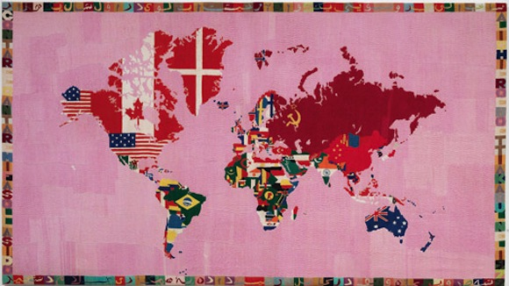

Slide 36
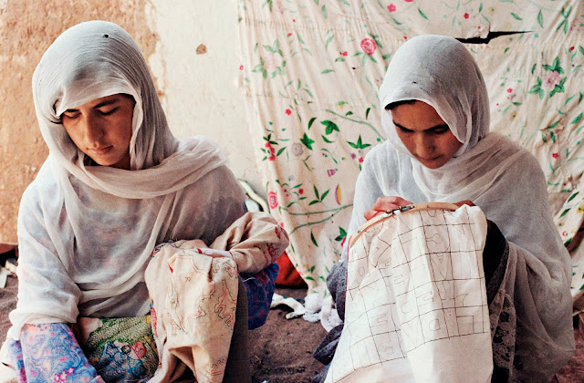
Alighiero Boetti
(Italiano, 1940–1994)

Slide 37
Yukinori Yanagi América [interação generalizada em que as marcas identitárias se dissolveriam?]

Slide 38
Durante o século XIX e boa parte do XX → cada pessoa pertencia a uma nação e era dessa perspectiva que ela imaginava suas relações com os outros.
Nação servia como continente para a cidadania e de mediadora das interações para além das fronteiras.

Slide 39
Mapas culturais não correspondem mais às fronteiras geográficas
↓
culturas deslocam-se, misturam-se, transformam-se

Slide 40
Diversidade cultural: característica incontornável da paisagem do século XXI
Gestão da diversidade: grande desafio do nosso tempo
Processos de interculturalidade transnacionais

Slide 41
Globalização
Discrepância na datação refere-se ao modo pela qual é definida:
Século XVI: aspecto econômico
Meados do século XX: dimensão política e cultural
Nova configuração do globo
Complexificação das tramas

Slide 42
A Globalização Imaginada Canclini
Embora a globalização seja imaginada como co-presença e interação de todos os países, de todas as empresas e de todos os consumidores, é um processo segmentado e desigual
↓
≠ conceito de globalização como unificação e homogeneização

Slide 43
Intensificação das dependências recíprocas: assimetria dos fluxos = processo segmentado e desigual.
De um mundo multicultural = justaposição de etnias ou grupos em uma cidade ou nação
↓
mundo intercultural globalizado = os diferentes se encontram em um mesmo mundo e devem conviver em relações de negociação, conflito e trocas recíprocas - confrontação e entrelaçamento
Martín-Barbero: “Interculturalidade nomeia a impossibilidade de uma diversidade cultural compreendida de cima”

Slide 44
Diferentes, Desiguales Y Desconectados (2004) Néstor García Canclini
Interculturalidade é o modo de produção do social que remete ao entrelaçamento, ao que sucede quando os grupos entram em relações e intercâmbios. Implica que os diferentes são o que são em relações de negociação, conflito e trocas recíprocas.

Slide 45
Ao intensificar as interdependências, a globalização exige maior disponibilidade para conviver diariamente com os diferentes e aumenta os riscos – reais e imaginários – de que essas diferenças se tornem conflituosas.
O incremento dos choques indica que suportamos mal tanta proximidade.

Slide 46
Conflictos Interculturares Néstor García Canclini
“A relação entre cada cultura e um território específico, sem desaparecer, está sendo alterada pelo deslocamento de enormes massas de imigrantes, exilados, turistas e outros viajantes, assim como pela crescente interdependência de cada sociedade com muitas outras, próximas e longínquas.“

Slide 47
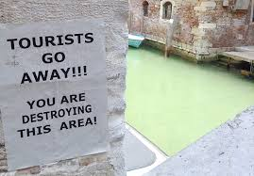
VENEZA

Slide 48
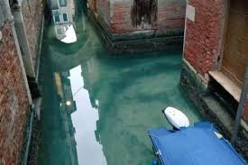
Veneza – 2020 - Pandemia

Slide 49
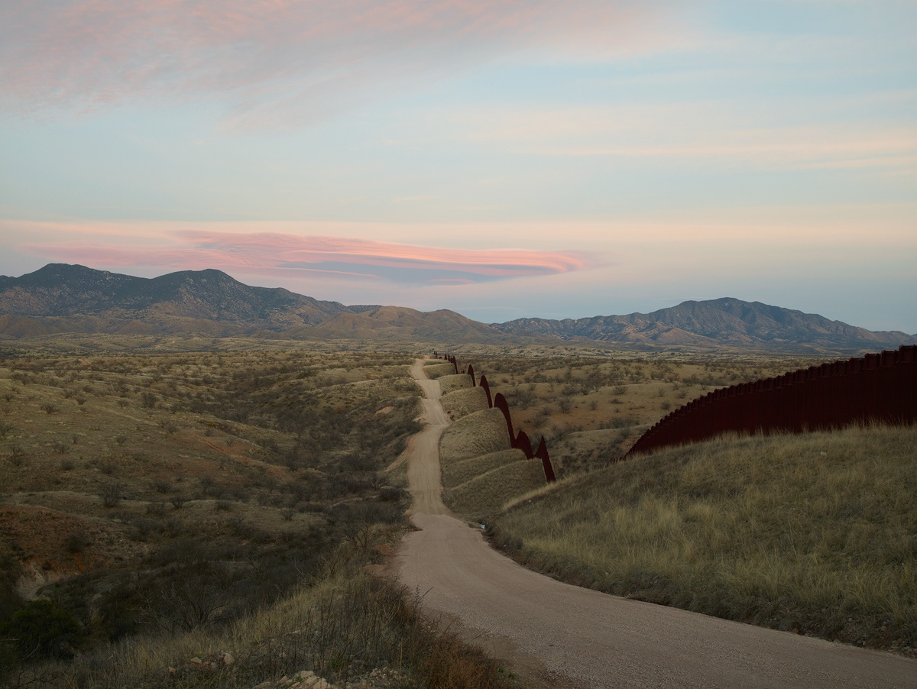

Slide 52
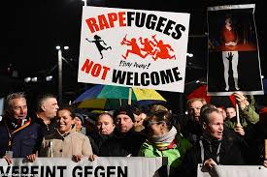

Slide 56
Brasil

Slide 57
Nuevas minorias, nuevos derechos Homi Bhabha
“O problema do indocumentado, o sem papéis - sans papiers -, supõe uma condição simbólica, física, de invisibilização e borramento, que deveria ocupar, segundo meu ponto de vista, o centro de nosso compromisso e nossas aspirações curriculares” (p.69).

Slide 58
Pele negra, máscara branca (1952) Franz Fanon
“A liberdade requer visibilidade, mas para isso é necessário um mundo de outros”.

Slide 59
Diversidade em Convergência Jésus Martín-Barbero
“A globalização é um movimento que, ao fazer da comunicação e da informação a chave de um novo modelo de sociedade, empurra todas as sociedades para uma intensificação de seus contatos e conflitos, expondo as culturas umas às outras de modo inédito”.

Slide 60
Diversidade em Convergência Jésus Martín-Barbero
“Comunidades culturais estão se convertendo em um âmbito crucial de recriação do sentido das coletividades, de reinvenção das suas identidades, de renovação dos usos de seus patrimônios, de sua reconversão em espaço de articulação produtiva entre o local e o global.”
Condições do traduzível e do indecifrável de cada cultura ao mesmo tempo (limites do intercâmbio).

Slide 61
Papel facilitador das tecnologias
Martín-Barbero: “Atravessamos uma revolução tecnológica cuja peculiaridade não reside tanto em introduzir uma quantidade inusitada de novas máquinas em nossas sociedades, mas, sim, em configurar um novo ambiente ou ecossistema comunicativo.” – novos modos de habitar o mundo, novas relações e formas do laço social. Novas representações e escrituras.

Slide 62
Não-lugares Marc Augés
“Se os imigrantes inquietam tanto (e muitas vezes de maneira tão abstrata) as pessoas instaladas, talvez seja, em primeiro lugar, porque eles lhes demonstram a relatividade das certezas inscritas no solo.”
“A experiência do não-lugar é hoje um componente essencial de toda existência social.”
Lugar = cultura localizada no tempo e no espaço
Não-lugar = espaço que não pode se definir nem como identitário, nem como relacional, nem como histórico.
__________________________________________
Campo de refugiados???

Slide 64
William Kentridge
Felix in Exile (2007): https://vimeo.com/66485044
More Sweetly Play the Dance (2015): https://www.youtube.com/watch?v=oBZYd-InWnM

Slide 67
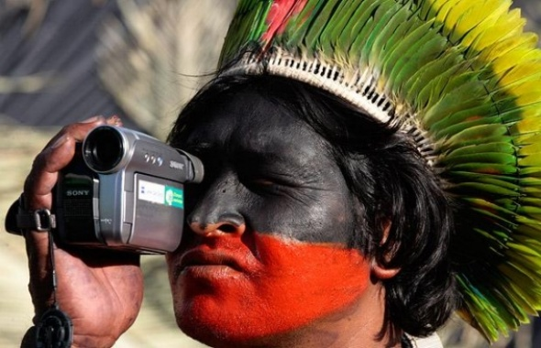

Slide 69
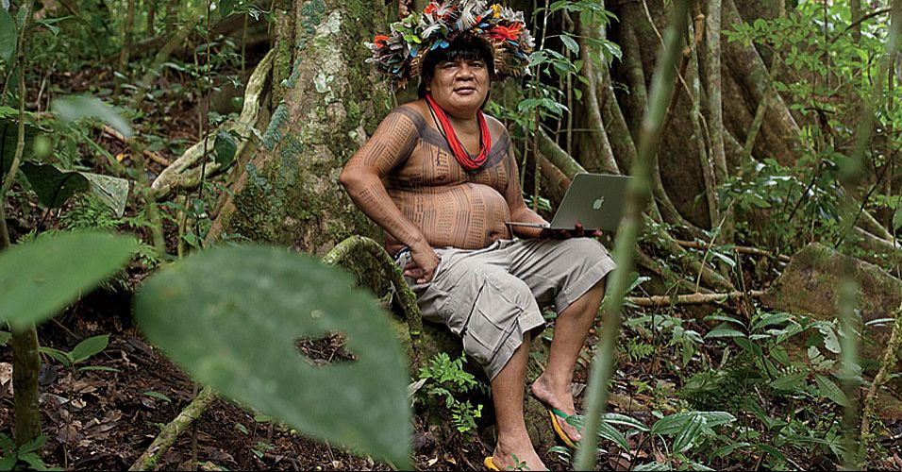
https://noticias.uol.com.br/cotidiano/ultimas-noticias/2011/09/15/lider-que-levou-o-google-a-aldeias-indigenas-denuncia-sofrer-ameacas-de-morte.htm#fotoNav=1
SURUÍ

Slide 71
https://www.instagram.com/p/B0fY2R6hfKr/
Dois professores da Universidade da Califórnia instalaram uma gangorra na fronteira entre Estados Unidos (Novo México) e México (Ciudad Juarez) para que as crianças dos dois países possam brincar juntas.
A ideia foi desenvolvida por Ronald Rael, professor de arquitetura e Virginia San Fratello, professora de design. “O muro tornou-se um ponto de apoio para as relações EUA-México, e os adultos foram conectados de maneira significativa em ambos os lados com o reconhecimento de que as ações que acontecem de um lado têm uma consequência direta para o outro lado”.

Slide 73
O Medo ao Pequeno Número Arjun Appadurai
Globalização: problema da incerteza social – medo às minorias – ansiedade da maioria – ansiedade da incompletude
Preocupação com as dimensões culturais da globalização
Mundo vertebrado para mundo celular (face sombria e face clara – democratização celular = outras novas formas transnacionais de organização)

Slide 74
O Medo ao Pequeno Número Arjun Appadurai
Moderno estado-nação: ideia de um ethnos nacional; singularidade étnica; soberania; território estável - população contida e contável; benesses do Estado.
Minorias = sensação de incompletude → traição ao projeto nacional clássico (pequeno número = facilmente descartável)
Medo de que as minorias tornem-se maioria (presumivelmente maiorias externamente)
‘A violência requer minorias’ (culpa) = limpeza, guetificação
Incerteza social – certeza ideológica
Ver p.96

Slide 75
Néstor García Canclini
“Passamos da diversidade como riqueza para a interculturalidade como desordem. O século XXI começa com perguntas sobre como melhorar a convivência com os outros, e se é possível não apenas admitir as diferenças, mas valorizá-las sem cair em discriminações.”
↓
ENTRETECER

Slide 76
DO TEMPO Ailton Krenak
Https://n-1edicoes.org/038
“De onde as vozes ocultas e de onde os povos invisíveis vão poder se insurgir contra uma ordem tão bem constituída que consegue plasmar tudo com essa ideia de ordem, progresso e desenvolvimento? E com a constituição de narrativas que conseguem, por exemplo, inventar o mito do desenvolvimento sustentável?

Slide 77
DO TEMPO (2020) Ailton Krenak
“Nós adiamos o fim de cada mundo, a cada dia, exatamente criando um desejo de verdade de nos encontrarmos amanhã, no final do dia, no ano que vem. Esses mundos encapsulados uns nos outros que nos desafiam a pensar um possível encontro das nossas existências – é um desafio maravilhoso.
Cria oportunidades de fruição.
Conseguimos mesmo realizar a experiência do encontro? Não apenas encontro interpessoal, só entre pessoas, mas entre povos e culturas, entre tradições diversas. No meu pensamento isso é provocado por afetar uma ideia de sujeito que quer viver a experiência de um sujeito coletivo. Eu não me vejo andando sozinho no mundo. Eu sempre convoco alguma humanidade para andar junto comigo.
Se a ideia do encontro é pacificadora, alentadora, e é uma promessa, o cotidiano é uma constante negação do encontro”.

Slide 78
Ideias para adiar o fim do mundo Ailton Krenak
Como é possível justificar a ideia de uma Humanidade quando mais de 70% dos seres humanos se encontram alienados do mínimo exercício do ser. “Sentimo-nos como se estivéssemos soltos num cosmos vazio de sentido e desresponsabilizados de uma ética que possa ser compartilhada, mas sentimos o peso dessa escolha sobre as nossas vidas. Somos alertados o tempo todo para as consequências dessas escolhas recentes que fizemos” (p.44).

Slide 79
Ideias para adiar o fim do mundo Ailton Krenak
“Como é que ao longo dos últimos 2mil ou 3 mil anos, nós construímos a ideia de humanidade? Será que ela não está na base de muitas das escolhas erradas que fizemos, justificando o uso da violência?
A ideia de que os homens brancos europeus podiam sair colonizando o resto do mundo estava sustentada na premissa de que havia uma humanidade esclarecida que precisava ir ao encontro da humanidade obscurecida, trazendo-a para essa luz incrível. Esse chamado para o seio da civilização sempre foi justificado pela noção de que existe um jeito de estar aqui na Terra, uma certa verdade, ou uma concepção de verdade, que guiou muitas das escolhas feitas em diferentes períodos da história.
Agora, no começo do século XXI, algumas colaborações entre pensadores com visões distintas originadas em diferentes culturas possibilitam uma crítica dessa ideia. Somos mesmo uma humanidade?” (p.11/12).

Slide 80
Ideias para adiar o fim do mundo Ailton Krenak
“E a minha provocação sobre adiar o fim do mundo é exatamente sempre poder contar mais uma história. Se pudermos fazer isso, estaremos adiando o fim”.
“Ter diversidade, não isso de uma humanidade com o mesmo protocolo. Porque isso até agora foi só uma maneira de homogeneizar e tirar nossa alegria de estar vivos”.

Slide 81
La Nouvelle-Zélande dote un fleuve d’une personnalité juridique (março2017)
Le Parlement a accordé au Whanganui le statut d’entité vivante. Les droits et les intérêts du cours d’eau pourront être défendus devant la justice.
« Cette législation est une reconnaissance de la connexion profondément spirituelle entre l’iwi [la tribu] Whanganui et son fleuve ancestral. »
« Aujourd’hui, nous reconnaissons le sacrifice et la souffrance de la tribu Whanganui, qui s’est battue près de cent cinquante ans pour arrêter l’exploitation de cette force vitale », a salué le jour du vote Te Ururoa Flavell, coresponsable du Parti maori.
Le fleuve sera alors représenté par deux personnes : un membre de la tribu et un autre du gouvernement
https://www.lemonde.fr/planete/article/2017/03/20/la-nouvelle-zelande-dote-un-fleuve-d-une-personnalite-juridique_5097268_3244.html

Slide 82
Posfácio a ideias para adiar o fim do mundo Eduardo Viveiros de Castro
Krenak está escrevendo um capítulo essencial da história do Brasil, aquele que conta o que ele definiu como “a história da descoberta do Brasil pelos índios”.
Efeitos da humanidade sobre o que está produzindo nas condições materiais e espirituais da existência de todos os povos, espécies e existentes da Terra.
Questionamentos sobre a humanidade. Quem é o nós a que ele se refere?
Esse fim que é preciso adiar assinala a falência de uma certa ideia de humanidade → distinção entre humanos e os demais existentes terrestres (aí incluídos os que recusam tal distinção).

Slide 83
Posfácio a ideias para adiar o fim do mundo Eduardo Viveiros de Castro
Forçar a Terra a coincidir com o mundo da sua “humanidade”.

